Slide 1
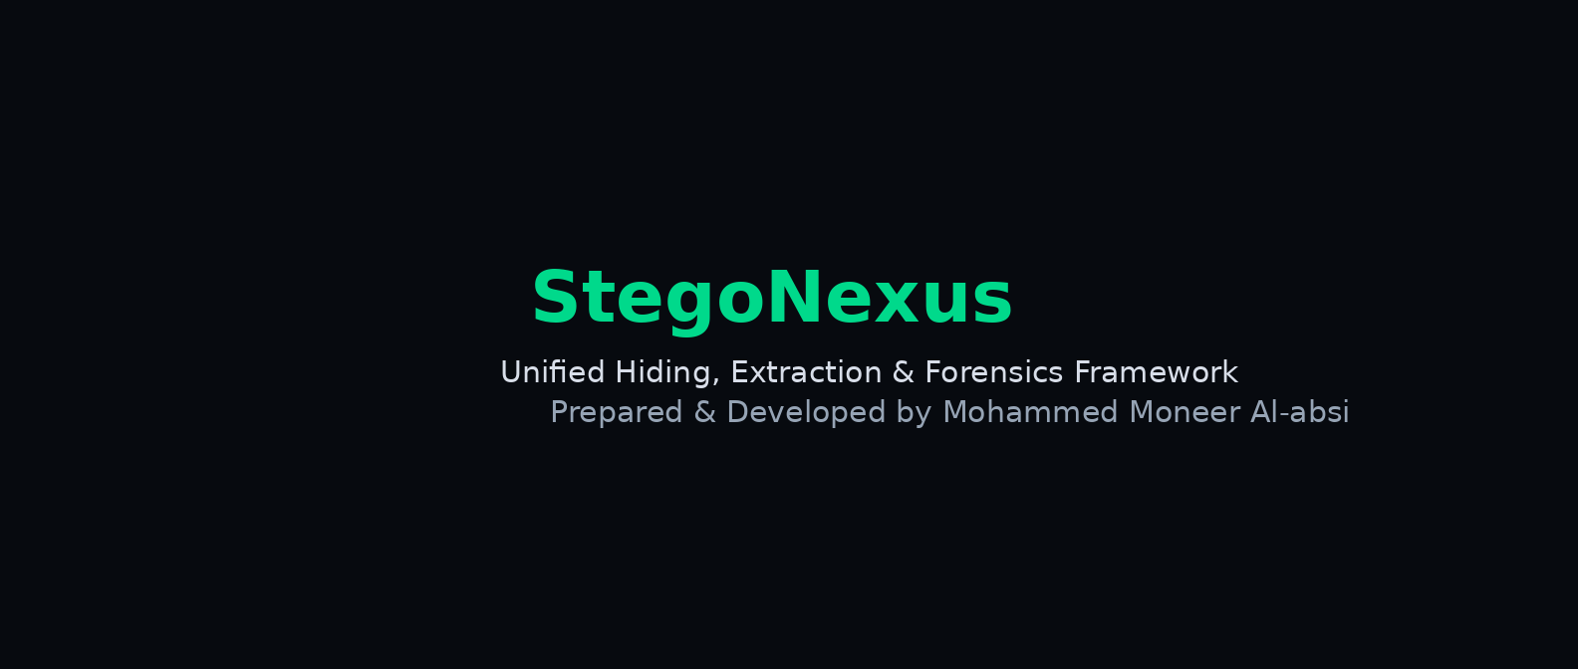
StegoNexus
Unified Hiding, Extraction & Forensics Framework
إطار موحّد للإخفاء والاستخراج والتحليل الجنائي الرقمي
Prepared & Developed by: Mohammed Moneer Al-absi

Slide 2
محتويات العرض
Agenda
0
• الفكرة العامة والبنية المعمارية — General Overview & Architecture
• التحليل الجنائي (Forensics & Analysis) والهاش (Hashing & Integrity)
• إخفاء النصوص (Text LSB + Key) والصور (Steghide / CyberHide)
• إخفاء الصوت (LSB · Phase · Spread Spectrum · Metadata) والفيديو (VideoHide)
• إخفاء الشبكة (Covert Channels) والبرامج الضارة (Evasion Lab)
• إدارة القضايا والتقارير — Case Management & Reports
• نتائج الاختبار والعرض الحي — Live Demo & Verification

Slide 3
الفكرة العامة
General Overview
01
• تحويل تقنيات الإخفاء والاستخراج التي أُخذت خلال الترم إلى أداة واحدة متكاملة تعمل على Kali Linux.
• Dashboard موحّدة تسمح باختيار نوع الإخفاء أو الانتقال إلى قسم Forensics لفحص الملفات.
• دمج أدوات Kali الجاهزة + السكريبتات والتقنيات المطوّرة، بدل الاعتماد على أداة واحدة.
• كل النتائج تُربط بملف Case وتُحفظ ضمن Reports و Logs.

Slide 4
البنية المعمارية
Architecture
01
Presentation Layer
GUI (PySide6 Dashboard) | CLI (argparse)
Case Layer
cases/CASE-ID/ → case.json + reports (MD/JSON/HTML) + logs/investigation.log
Core Modules
hashing · entropy · text_hiding · image_stego · image_steghide · audio_hiding · video_hiding · pcap_io · network_hiding · malware_lab · forensics · metadata
External Tools (auto-detect)
steghide · exiftool · binwalk · foremost · zsteg · file · strings · ffmpeg/ffprobe + built-in fallbacks

Slide 5
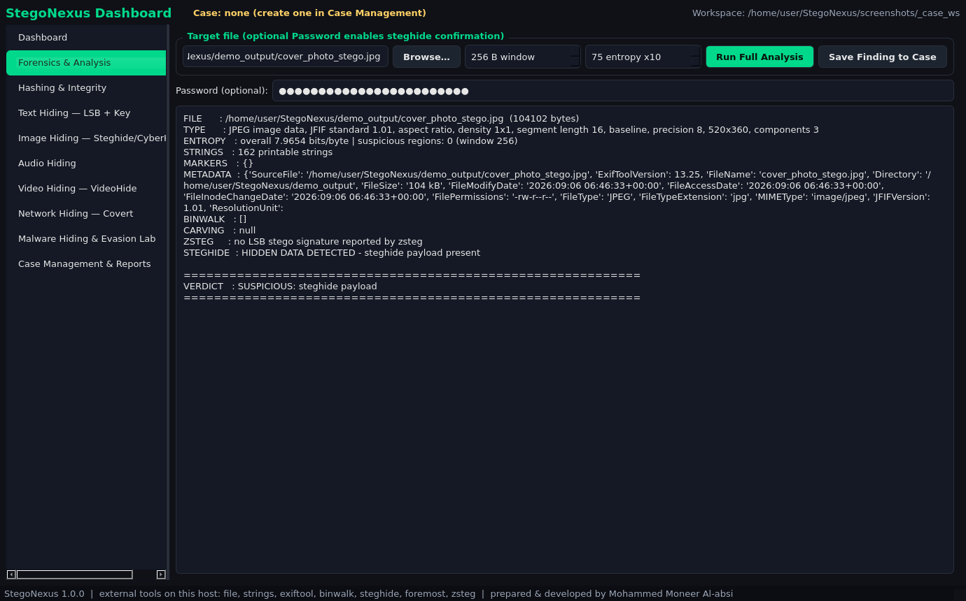
التحليل الجنائي والاستعلام
Forensics & Analysis
02
• file → معرفة النوع الحقيقي للملف من الترويسات (مع بديل Magic مدمج)
• strings → استخراج النصوص القابلة للقراءة + تصنيف كلمات مفتاحية
• exiftool → عرض البيانات الوصفية Metadata (مع بديل Pillow)
• binwalk → البحث عن الملفات والتوقيعات المدمجة في الملف
• steghide info → التحقق من وجود بيانات مخفية (يتطلب كلمة المرور للتنفيذ)
• foremost → استخراج الملفات من الملفات (File Carving)
• zsteg → تحليل طبقات LSB في الصور (مع بديل مدمج)
• Shannon Entropy → قياس العشوائية لكشف المناطق/الملفات المخفية
النتيجة المتوقعة:
تجميع نتائج الأدوات في واجهة واحدة وربطها بملف Case وإمكانية حفظها ضمن Reports و Logs
Verdict التجربة الحية:
SUSPICIOUS: steghide payload

Slide 6
الهاش والسلامة
Hashing & Integrity
03
• MD5 · SHA-1 · SHA-256 · SHA-512 — بث على ملفات كبيرة (1MiB) لتوفير الذاكرة
• جزء مستقل للتحقق من سلامة الملفات قبل وبعد عمليات الإخفاء والاستخراج
• تسجيل قيم الـ Hash ضمن ملف القضية Case والمطابقة في التقارير لتوثيق الملفات وتتبع التغييرات
• مقارنة ملفين (compare) + إنشاء/التحقق من manifests
مثال حي:
python run_cli.py hash server.iso -a MD5 SHA-256
SHA-256 b8bbbe60...44f3 stegonexus/__init__.py

Slide 7
• السر يُشفَّر بتيار مفتاح مشتق من المفتاح (PBKDF2-HMAC-SHA256) ثم يُخفى في LSB لرموز النص
• تبديل مواضع الحاملات مبني على المفتاح → بدون المفتاح لا يمكن إعادة التجميع (رفض المفتاح الخاطئ)
• التقنية الثانية (Zero-Width): أزواج البتات تُرمَّز بأحرف غير مرئية (U+200B/U+200C/U+200D/U+FEFF) موزعة داخل النص بتباعد مفتاحي — النص يبدو عادياً تماماً
• الكشف: text-inspect يقرأ الأحرف غير المرئية ويكتشف الحمولة **بدون المفتاح**
إخفاء النصوص — تقنيتان
Text Hiding — LSB with Key + Zero-Width
04
Python implementation داخل الأداة (بدل برنامج جاهز) — تقنيتان لكل موضوع
Hiding / Encoding : Cover Text + Secret Message + Key → LSB Encoding → Stego Text
Extraction / Decoding : Stego Text + Key → LSB Decoding → Original Secret Message

Slide 8
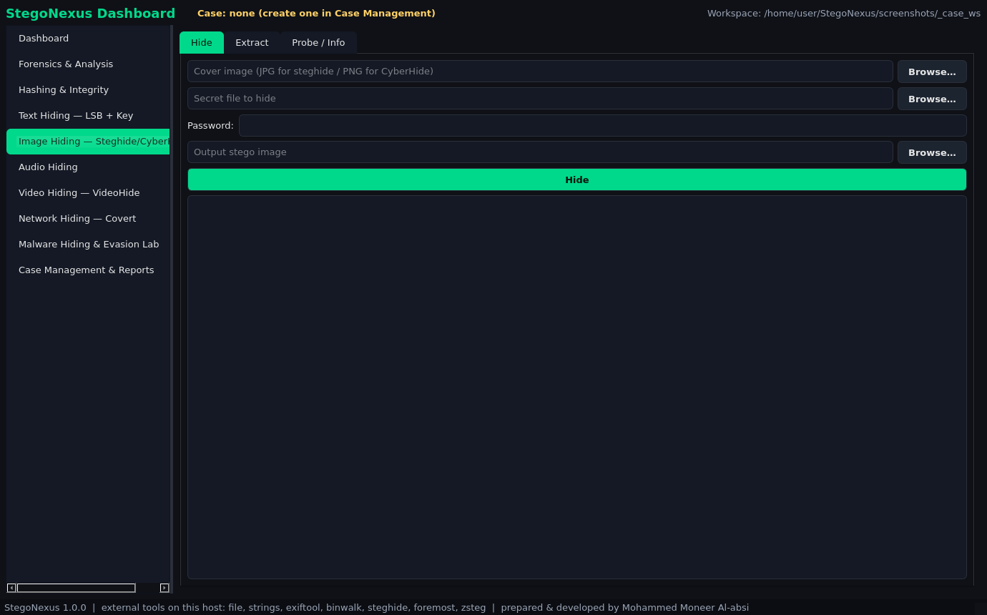
إخفاء الصور — Steghide و CyberHide
Image Hiding
05
• Hiding : Image + Secret File + Password → Steghide → Stego Image
• Extraction : Stego Image + Password → Steghide → Original Secret File
• Steghide (Kali): JPEG/BMP, تشفير Rijndael-128 CBC وضغط — جُرّب فعلياً في بيئة كالي
• CyberHide مدمج (بديل خالص بـ Python): AES-256-CBC + HMAC-SHA256 + تبديل قنوات بالمفتاح
• الكشف: kلمة المرور الصحيحة تُظهر التفاصيل (اسم الملف، الحجم، التشفير) والمفتاح الخاطئ يُرفض

Slide 9
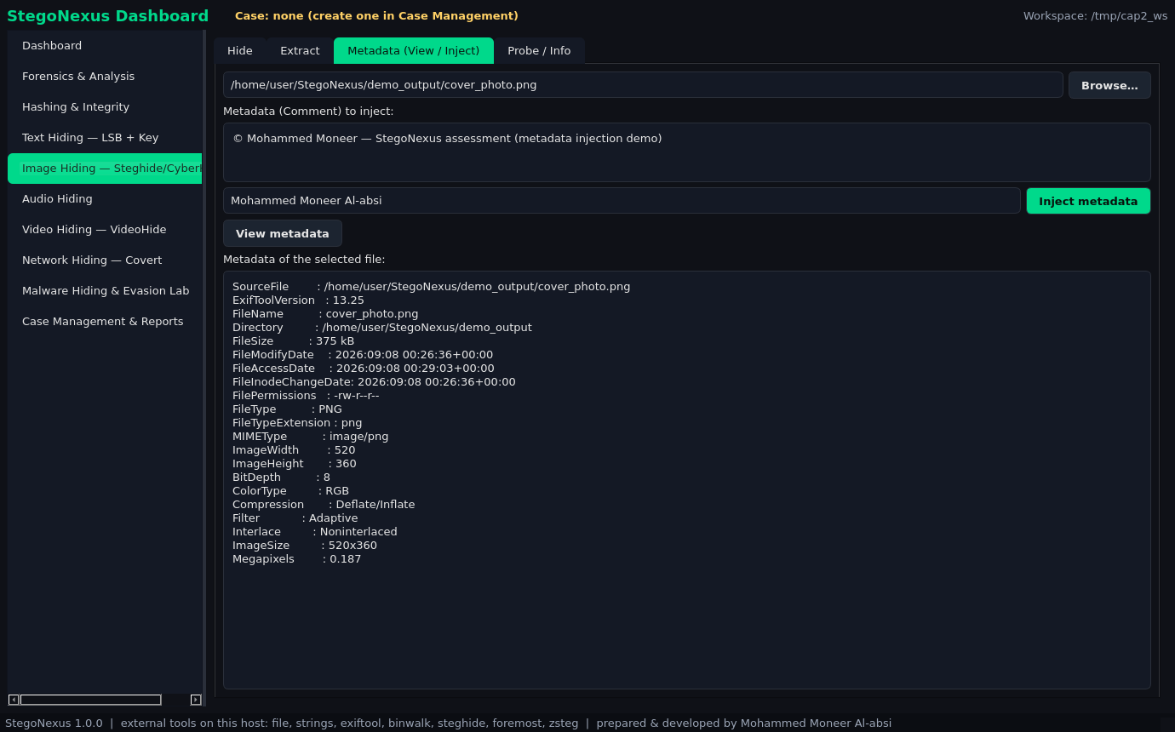
أداة البيانات الوصفية — عرض وحقن
Metadata View & Inject (requirement item 1)
05+
المتطلب:
أداة تعرض البيانات الوصفية وأيضاً أداة تحقنها
View:
exiftool (Kali) لعرض كل حقول الملف مع بديل Pillow كامل
Inject:
exiftool -Comment/-Artist مع -o (لا يُلمس الأصل أبداً) / PNG tEXt / JPEG COM
امتداد الصوت:
حقن RIFF LIST-INFO (ICMT) عبر وحدة الصوت
تحقق فوري:
إعادة قراءة البيانات بعد الحقن والتحقق من وجودها (verified)
CLI:
image-meta view|inject

Slide 10
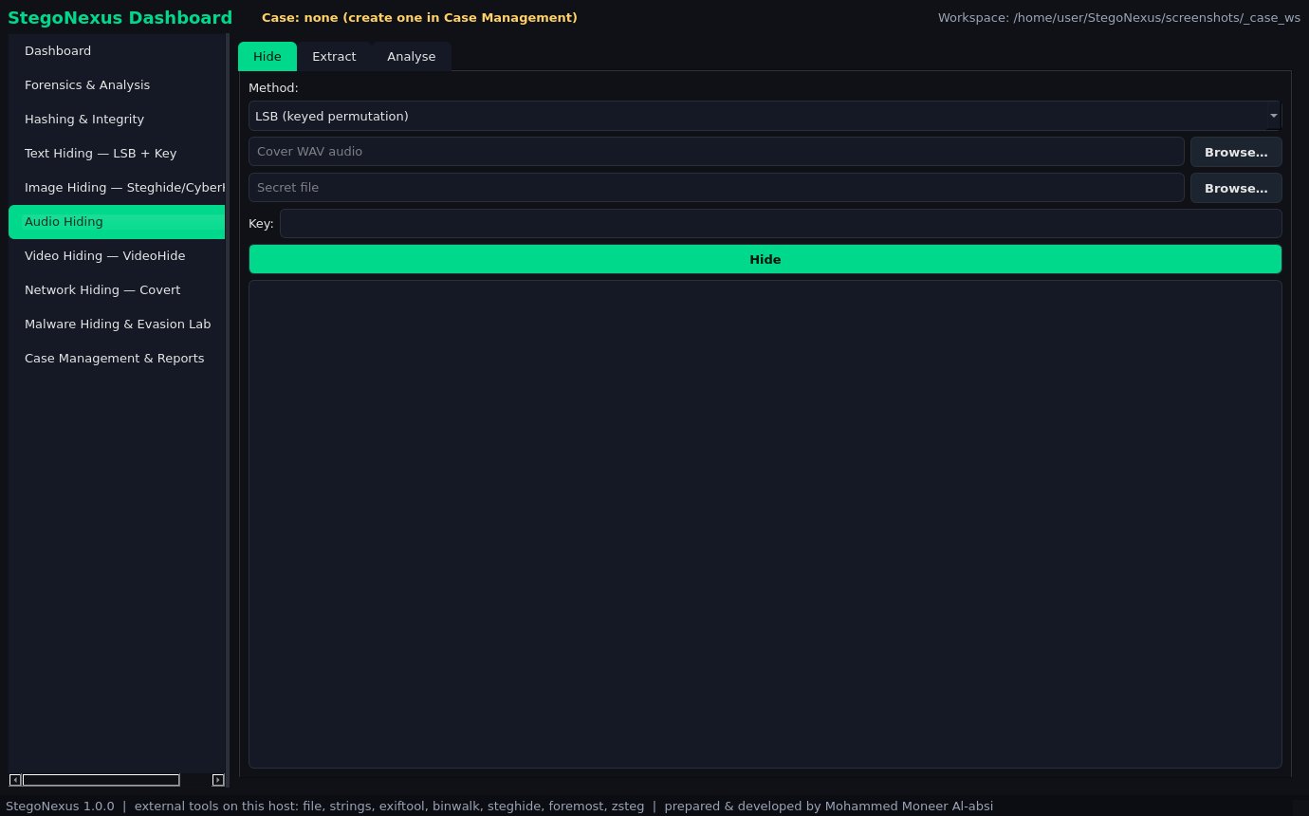
• LSB — إخفاء البيانات داخل Least Significant Bits لعينات الصوت (تبديل مواضع بالمفتاح)
• Phase Coding — تعديل معلومات الـ Phase (فرق ±π/2 بين إطارات FFT متتالية)
• Spread Spectrum — نشر البيانات على نطاق ترددات بدل موضع واحد (DSSS-BPSK)
• Metadata — إخفاء البيانات داخل الملف الصوتي دون تعديل العينات (RIFF LIST-INFO / ICMT)
• التحليل: Steghide (للحالات التي يدعمها) + Spectrogram Frequency Analysis و Waveform (مخرجات Audacity)
إخفاء الصوت
Audio Hiding
06
أربع تقنيات رئيسية (أكثر من تقنية في نفس الموضوع — حسب المتطلبات):

Slide 11
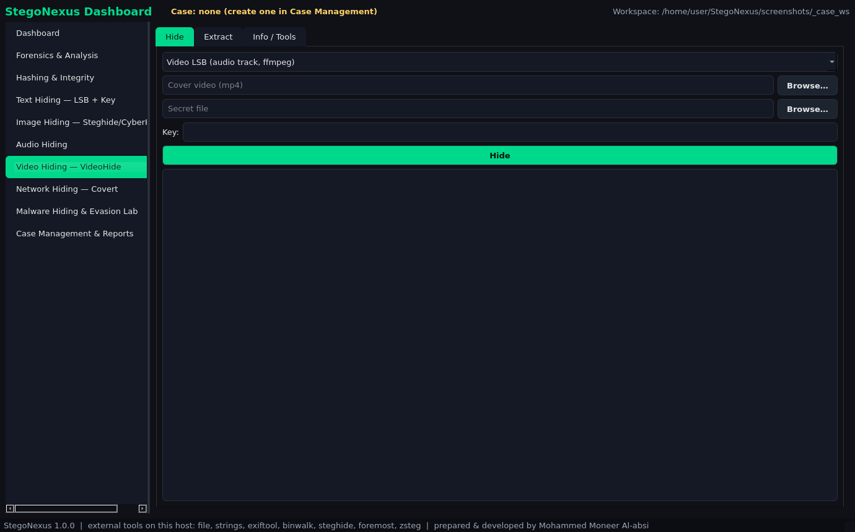
إخفاء الفيديو — VideoHide
Video Hiding
07
• لا يعتمد على برنامج جاهز واحد: VideoHide module + سكريبت videohide.sh + FFmpeg + FFprobe
• Video LSB — تعديل LSB في المسار الصوتي للفيديو مع نسخ الإطارات البصرية كما هي (-c:v copy) → صفر تغيير بصري
• Container / File Hiding — استغلال ملف الفيديو لإخفاء بيانات إضافية (حمولة مشفّرة + تذييل موقّع)
• Spread Spectrum — نشر البيانات داخل معلومات الفيديو (DSSS على المسار الصوتي)
• التحليل: ffprobe يعرض الـ Streams (codec / bitrate / duration), FFmpeg يستخرج ويعيد ترميز الصوت

Slide 12
• IPv4 Identification (IP ID) LSB — بت في حقل معرف الحزمة
• TCP Initial Sequence Number (ISN) LSB — بت في الرقم التسلسلي الأول
• Covert Timing Channel — بت في التأخير بين الحزم
• بناء حزم Ethernet/IPv4/TCP يدوياً بـ Python (مكتبة pcap خاصة) + إمكانية البث الحي (scapy)
• كشف تلقائي للقناة الخفية: نمط LSB متوازن غير متناوب / تأخيرات ثنائية النمط
إخفاء الشبكة — اتصال خفي
Network Hiding — Covert Communication
08
Sender : Secret Data → Hide/Encode into Network Traffic → Transmit
Receiver: Receive Traffic → Read/Detect Hidden Data → Extract/Reassemble Original Data

Slide 13
البرامج الضارة والإخفاء والتهرب
Malware Hiding & Evasion
09
• دراسة تقنيات Malware Hiding وتحليل العينات واكتشاف مؤشرات Evasion
• فحص Payloads / Executables (PE + ELF) وربط النتائج بـ Forensics
• الكشف عن مؤشرات الأدوات: PyInstaller (MEI/٬PYZ) · WinRAR (Rar!/SFX) · Sliver · Metasploit (meterpreter/msfvenom)
• إنتروبيا الأقسام > 7.0 → احتمال ترميز/تغليف، والـ Overlay → بيانات ملحقة
• التركيز على التحليل والكشف والفهم الأكاديمي للتقنيات (نماذج خاملة فقط — لا تُنتج أدوات ضارة)

Slide 14
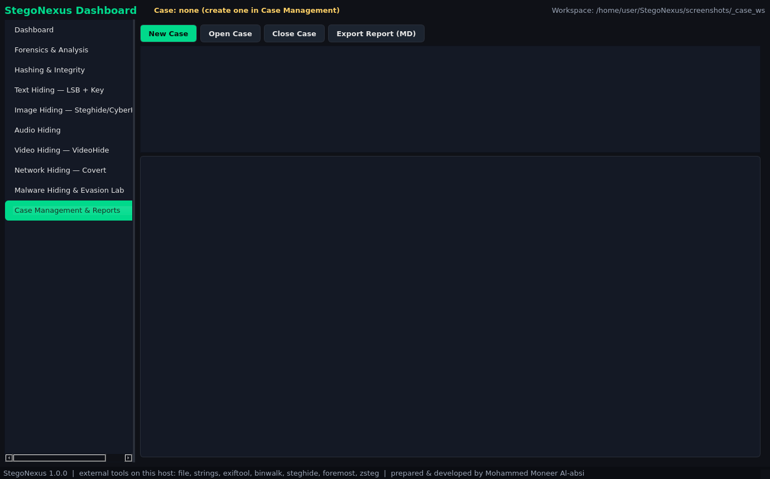
إدارة القضايا والتقارير
Case Management & Reports
10-11
• Cases Management — إنشاء/فتح/إغلاق القضايا + الأدلة والنتائج المرتبطة بها
• Reports Generation — تصدير التقارير بصيغ Markdown / JSON / HTML
• Investigation Logs — سجل تحقيقات زمني (logs/investigation.log) يسجّل كل عملية تلقائياً
• كل عملية إخفاء/استخراج/فحص في الواجهة تُسجَّل في القضية النشطة تلقائياً

Slide 15
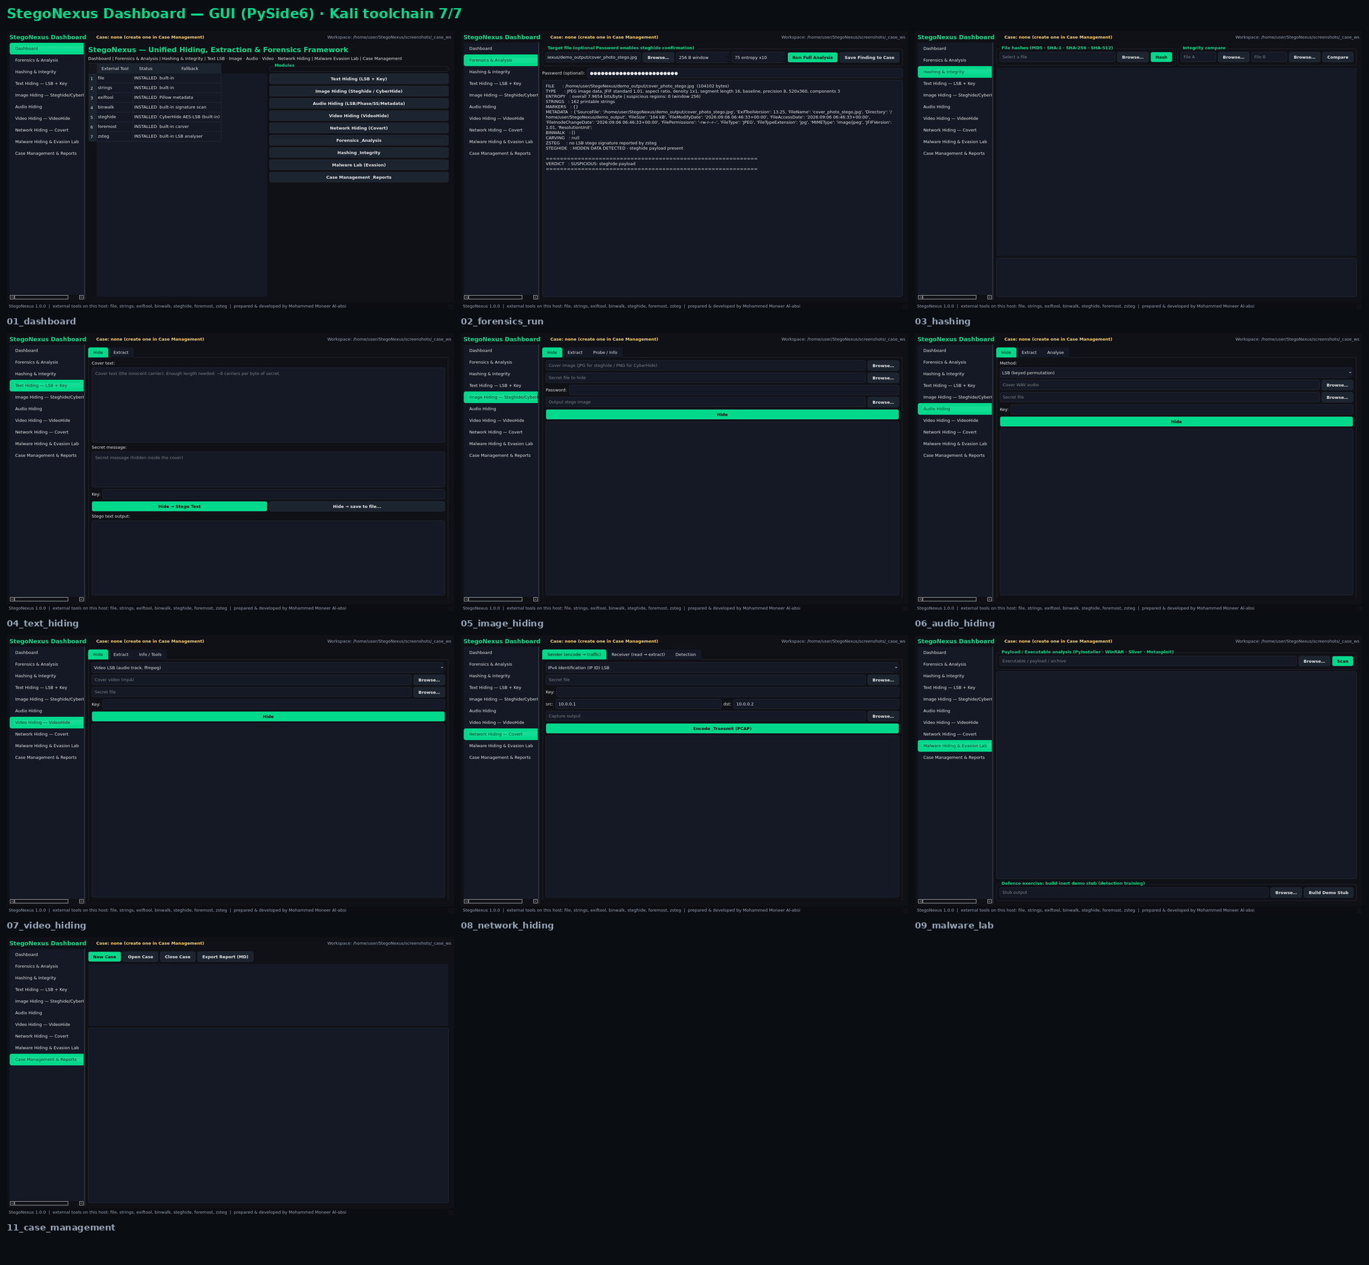
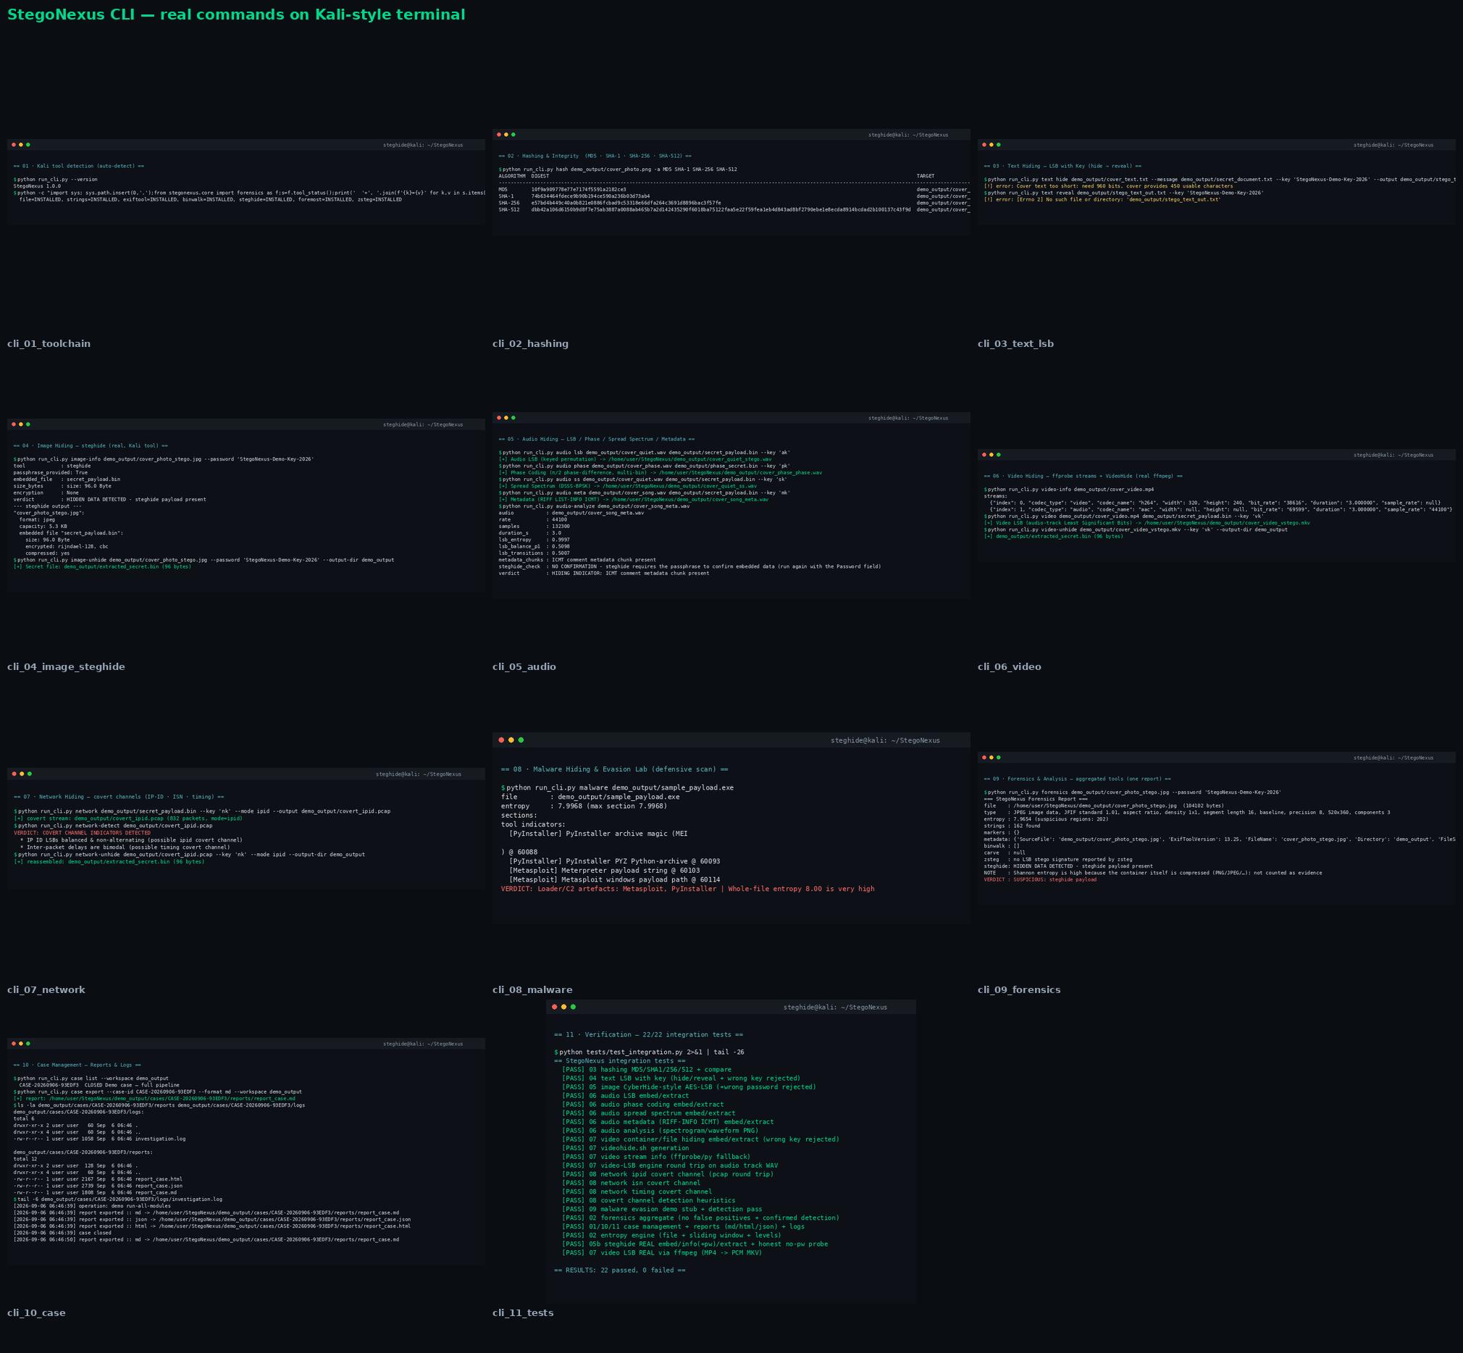
عرض النتائج الحية
Live Results & Screenshots
DEMO
GUI: 10 صفحات · CLI: 22 أمراً · أدوات كالي 8/8 مُرصودة تلقائياً

Slide 16
نتائج التحقق
Verification Results
TEST
اختبارات التكامل (كل وحدة دالة)
24 / 24 ✓
مصفوفة المتطلبات (كل بند بفحص حي)
60 / 60 ✓
أدوات Kali الحقيقية المثبتة (steghide, exiftool, binwalk, foremost, zsteg, ffmpeg…)
8 / 8 ✓
جولات إخفاء/استخراج كاملة (نص·صورة·صوت×4·فيديو×3·شبكة×3)
كلها ✓
مطابقة ملف المتطلبات PDF (12 قسماً)
≈ 99.8 %

Slide 17
الخلاصة
Conclusion
12
• StegoNexus هو Framework موحّد يجمع تقنيات الإخفاء لـ (Text + Image + Audio + Video + Network)
• مع دعم عمليات الإخفاء والاسترجاع للتقنيات المذكورة + قسم مستقل لـ Malware
• وفوق ذلك: Forensics / Analysis و Hashing و Reports و Logs
• جوهر المشروع: دمج أدوات Kali الجاهزة مع السكريبتات والتقنيات المطوّرة، وتقديمها كلها عبر Dashboard واحدة منظمة بدل استخدام كل أداة على حدة
شكراً لحسن استماعكم — أسئلة؟
Thanks for listening — Questions? | Mohammed Moneer Al-absi

